Slide 1
Курс «Основы Алгоритмизации и программирование» Власенко Олег Федосович SimbirSoft
Лекция 7
Polyline/Polygon. Типы данных. Вложенные циклы
ЛР 12. Использование Polyline и Polygon
ЛР 13. Вложенные циклы

Slide 3
Polygon / Polyline

Slide 4
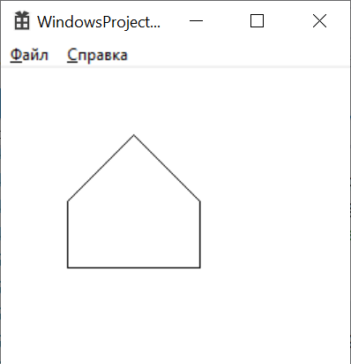
Polygon
POINT pt[5]; // Массив содержит структуры
// т. е. каждый элемент массива — это структура
pt[0].x = 100;
pt[0].y = 50;
pt[1].x = 150;
pt[1].y = 100;
pt[2].x = 150;
pt[2].y = 150;
pt[3].x = 50;
pt[3].y = 150;
pt[4].x = 50;
pt[4].y = 100;
Polygon(hdc, pt, 5);

Slide 5
Что такое POINT?
// windef.h?
typedef struct tagPOINT
{
LONG x;
LONG y;
} POINT;

Slide 6
Polygon
POINT pt[5]; // Массив содержит структуры
pt[0].x = 100;
pt[0].y = 50;
pt[1].x = 150;
pt[1].y = 100;
pt[2].x = 150;
pt[2].y = 150;
pt[3].x = 50;
pt[3].y = 150;
pt[4].x = 50;
pt[4].y = 100;
Polygon(hdc, pt, 5);

Slide 7
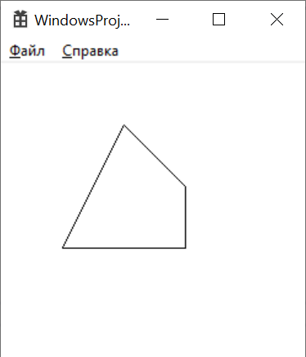
Polygon
POINT pt[5];
pt[0].x = 100;
pt[0].y = 50;
pt[1].x = 150;
pt[1].y = 100;
pt[2].x = 150;
pt[2].y = 150;
pt[3].x = 50;
pt[3].y = 150;
pt[4].x = 50;
pt[4].y = 100;
Polygon(hdc, pt, 4);

Slide 8
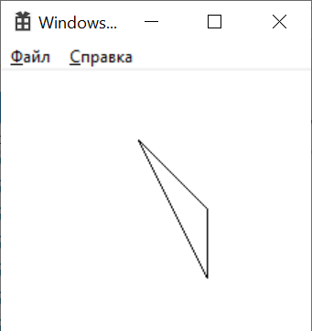
Polygon
POINT pt[5];
pt[0].x = 100;
pt[0].y = 50;
pt[1].x = 150;
pt[1].y = 100;
pt[2].x = 150;
pt[2].y = 150;
pt[3].x = 50;
pt[3].y = 150;
pt[4].x = 50;
pt[4].y = 100;
Polygon(hdc, pt, 3);

Slide 9
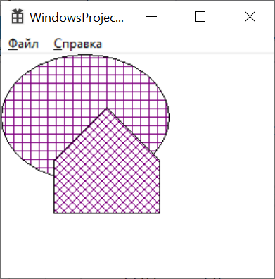
Polygon
HBRUSH hBrush = CreateHatchBrush(HS_CROSS, RGB(128, 0, 128));
SelectObject(hdc, hBrush);
Ellipse(hdc, 0, 0 , 160, 120);
HBRUSH hBrush2 = CreateHatchBrush(HS_DIAGCROSS, RGB(128, 0, 128));
SelectObject(hdc, hBrush2);
POINT pt[5];
pt[0].x = 100;
pt[0].y = 50;
pt[1].x = 150;
pt[1].y = 100;
pt[2].x = 150;
pt[2].y = 150;
pt[3].x = 50;
pt[3].y = 150;
pt[4].x = 50;
pt[4].y = 100;
Polygon(hdc, pt, 5);

Slide 10
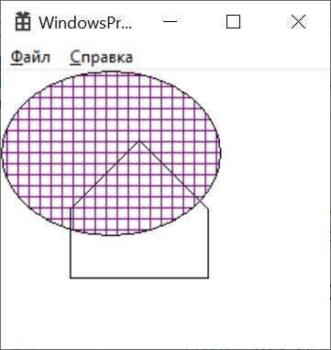
Polygon – прозрачная кисть
HBRUSH hBrush = CreateHatchBrush(HS_CROSS, RGB(128, 0, 128));
SelectObject(hdc, hBrush);
Ellipse(hdc, 0, 0 , 160, 120);
SelectObject(hdc, GetStockObject(NULL_BRUSH));
POINT pt[5];
pt[0].x = 100;
pt[0].y = 50;
pt[1].x = 150;
pt[1].y = 100;
pt[2].x = 150;
pt[2].y = 150;
pt[3].x = 50;
pt[3].y = 150;
pt[4].x = 50;
pt[4].y = 100;
Polygon(hdc, pt, 5);

Slide 11
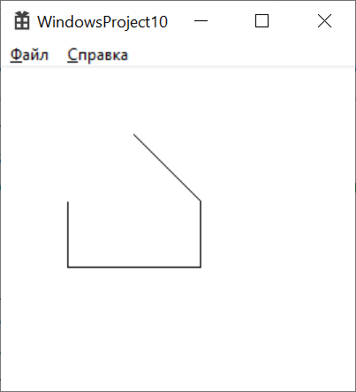
Polyline
POINT pt[5];
pt[0].x = 100;
pt[0].y = 50;
pt[1].x = 150;
pt[1].y = 100;
pt[2].x = 150;
pt[2].y = 150;
pt[3].x = 50;
pt[3].y = 150;
pt[4].x = 50;
pt[4].y = 100;
Polyline(hdc, pt, 5);

Slide 12
Источники информации
http://www.frolov-lib.ru/books/bsp/v14/ch2_3.htm - Рисование геометрических фигур

Slide 14
Типы данных в Си

Slide 15
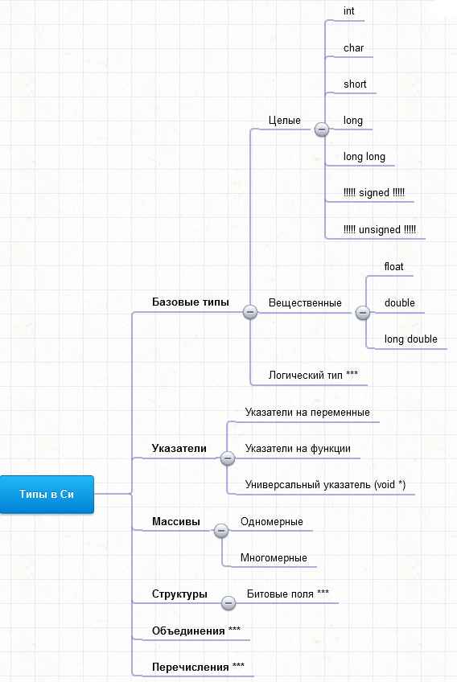
Какие типы есть в Си?

Slide 16
Где прочитать про типы данных в Си?
С.Ю. Курсков Введение в язык Си
Типы данных - https://dfe.petrsu.ru/koi/posob/c/c.htm#g1.2
Указатели и операции с ними - https://dfe.petrsu.ru/koi/posob/c/c.htm#g2.3
Массивы - https://dfe.petrsu.ru/koi/posob/c/c.htm#g3.1
Структуры - https://dfe.petrsu.ru/koi/posob/c/c.htm#g3.3
Битовые поля - https://dfe.petrsu.ru/koi/posob/c/c.htm#g3.5
Объединение (union) - https://dfe.petrsu.ru/koi/posob/c/c.htm#g3.6
Перечислимый тип данных - https://dfe.petrsu.ru/koi/posob/c/c.htm#g3.7
Указатели на функции - https://dfe.petrsu.ru/koi/posob/c/c.htm#g4.3
**Система типов Си - https://ru.wikipedia.org/wiki/%D0%A1%D0%B8%D1%81%D1%82%D0%B5%D0%BC%D0%B0_%D1%82%D0%B8%D0%BF%D0%BE%D0%B2_%D0%A1%D0%B8
****Б. Керниган, Д. Ритчи Язык программирования Си
Типы и размеры данных - http://givi.olnd.ru/kr2/02.html#c0202

Slide 17
Немного теории (термины)

Slide 18
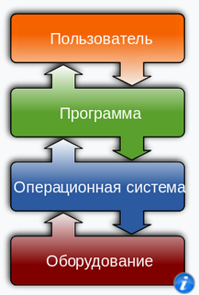
Программное обеспечение
https://ru.wikipedia.org/wiki/%D0%9F%D1%80%D0%BE%D0%B3%D1%80%D0%B0%D0%BC%D0%BC%D0%BD%D0%BE%D0%B5_%D0%BE%D0%B1%D0%B5%D1%81%D0%BF%D0%B5%D1%87%D0%B5%D0%BD%D0%B8%D0%B5

Slide 19
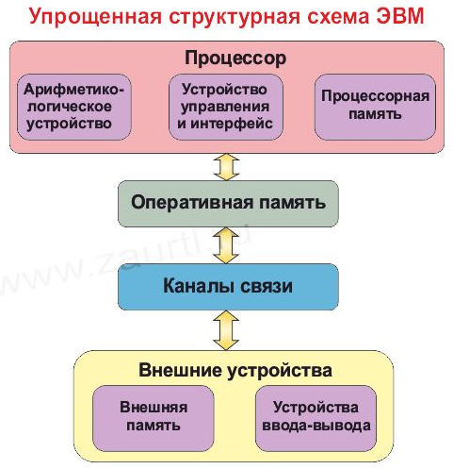
Структура компьютера
https://www.zaurtl.ru/UkVT/UKVT3.html

Slide 20
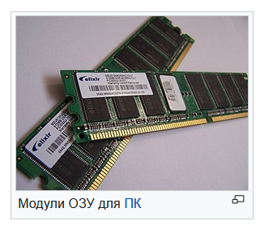
Оперативная память
https://ru.wikipedia.org/wiki/%D0%9E%D0%BF%D0%B5%D1%80%D0%B0%D1%82%D0%B8%D0%B2%D0%BD%D0%B0%D1%8F_%D0%BF%D0%B0%D0%BC%D1%8F%D1%82%D1%8C
Операти́вная па́мять (англ. Random Access Memory, RAM — память с произвольным доступом) — в большинстве случаев энергозависимая часть системы компьютерной памяти, в которой во время работы компьютера хранится выполняемый машинный код (программы), а также входные, выходные и промежуточные данные, обрабатываемые процессором.

Slide 21
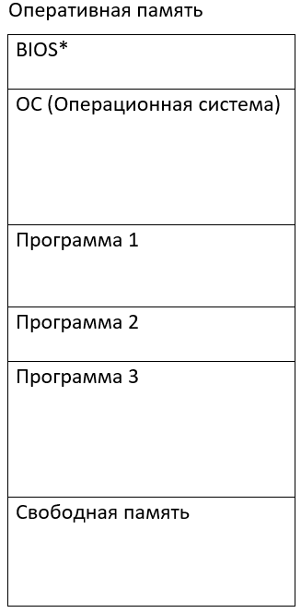
Оперативная память во время работы компьютера

Slide 22
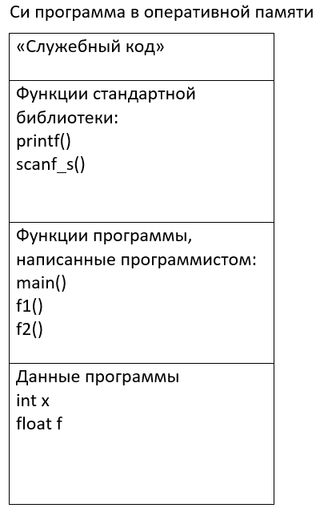
Оперативная память доступная программе

Slide 23
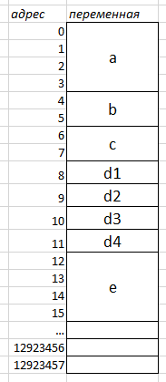
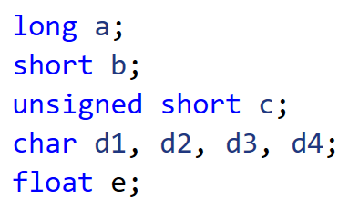
Размещение переменных в оперативной памяти

Slide 24
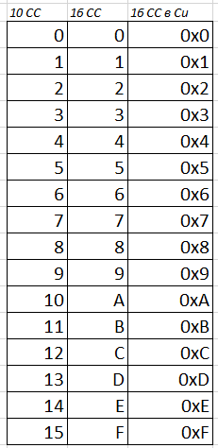
Шестнадцатиричная система счисления (16СС)

Slide 25
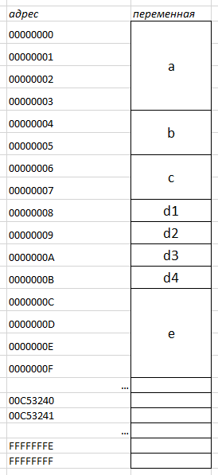
Размещение переменных в оперативной памяти
* ОБЫЧНО адреса в памяти отображаются в 16СС

Slide 26
Целые типы в Си
Тип | sizeof | Количество бит | MIN | MAX
char | 1 | 8 | -128 *** | +127 ***
short | 2 | 16 | −32768 | +32767
long | 4 | 32 | −2 147 483 648 | +2 147 483 647
long long | 8 | 64 | −9 223 372 036 854 775 808 | +9 223 372 036 854 775 807
int | ??? | ??? | ??? | ???
“int” – это либо “short”, либо “long”
в MS VS int = long
sizeof (тип) или sizeof (переменная) – сколько памяти в байтах занимает переменная

Slide 27
“signed” VS “unsigned”
Тип | sizeof | Количество бит | MIN | MAX
signed char | 1 | 8 | -128 | +127
char | 1 | 8 | ????? | ?????
unsigned char | 1 | 8 | 0 | +255
signed short | 2 | 16 | −32768 | +32767
unsigned short | 2 | 16 | 0 | +65535
signed long | 4 | 32 | −2 147 483 648 | +2 147 483 647
unsigned long | 4 | 32 | 0 | +4 294 967 295
signed long long | 8 | 64 | −9 223 372 036 854 775 808 | +9 223 372 036 854 775 807
unsigned long long | 8 | 64 | 0 | +18 446 744 073 709 551 615
“char” не определен явно ни как “signed” ни как “unsigned”. Знаковый он или беззнаковый зависит от компилятора.

Slide 28
Все целые типы Си (все синонимы)
Тип | Синонимы
signed char | signed char
char | char
unsigned char | unsigned char
signed short | short | short int | signed short | signed short int
unsigned short | unsigned short | unsigned short int
signed long | long | long int | signed long | signed long int
unsigned long | unsigned long | unsigned long int
signed long long | long long | long long int | signed long long | signed long long int
unsigned long long | unsigned long long | unsigned long long int
int | int | signed | signed int
unsigned int | unsigned | unsigned int
“char” не определен явно ни как “signed” ни как “unsigned”. Знаковый он или беззнаковый зависит от компилятора.
“int” это либо “signed short” либо “signed long”
“unsigned int” это либо “unsigned short” либо “unsigned long”

Slide 29
Использование целых типов
void main() {
printf("main() start!\n");
unsigned long long l = 1;
int i = 0;
while (l > 0) {
printf("<%llu (%d)>\n", l, i);
l *= 2;
i += 1;
}
l--;
printf("<!!!!%llu (%d)!!!!>\n", l, i);
printf("main() finish!\n");
}

Slide 30
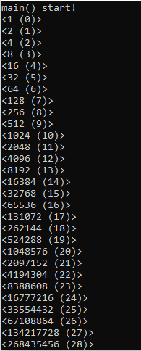
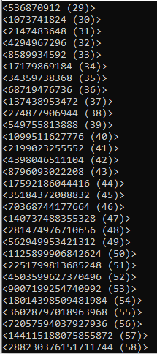
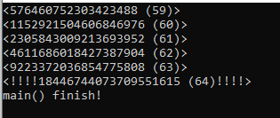
Использование целых типов
void main() {
printf("main() start!\n");
unsigned long long l = 1;
int i = 0;
while (l > 0) {
printf("<%llu (%d)>\n", l, i);
l *= 2;
i += 1;
}
l--;
printf("<!!!!%llu (%d)!!!!>\n", l, i);
printf("main() finish!\n");
}

Slide 31
Использование целых типов
void main() {
printf("main() start!\n");
short s = 1;
int i = 0;
while (s > 0) {
printf("<%d (%d)>\n", s, i);
s *= 2;
i += 1;
}
s--;
printf("<!!!!%d (%d)!!!!>\n", s, i);
printf("main() finish!\n");
}

Slide 32
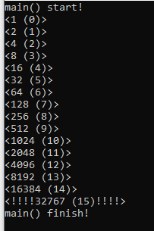
Использование целых типов
void main() {
printf("main() start!\n");
short s = 1;
int i = 0;
while (s > 0) {
printf("<%d (%d)>\n", s, i);
s *= 2;
i += 1;
}
s--;
printf("<!!!!%d (%d)!!!!>\n", s, i);
printf("main() finish!\n");
}

Slide 33
Вещественные типы в Си
Тип | sizeof | Количество бит | MIN | MAX
float | 4 | 32 | 3.4Е-38 | 3.4Е+38
double | 8 | 64 | 1.7Е-308 | 1.7Е+308
long double | 8 | 10 | 64 | 80 | ??? | ???
“long double” – либо 8 байтовое число, совпадающее с double, либо более точный 10 байтовый формат – если он реализован в системе.
в MS VS “long double” = “double”

Slide 34
Использование вещественных типов
void main() {
printf("main() start!\n");
float f = 1.23456789012345678901234567890;
int i = 0;
while (i < 1000) {
printf("<%60.30f (%d)>\n", f, i);
f *= 10;
i += 1;
}
printf("sizeof: f = %d, i = %d", sizeof(f), sizeof(i));
printf("main() finish!\n");
}

Slide 35
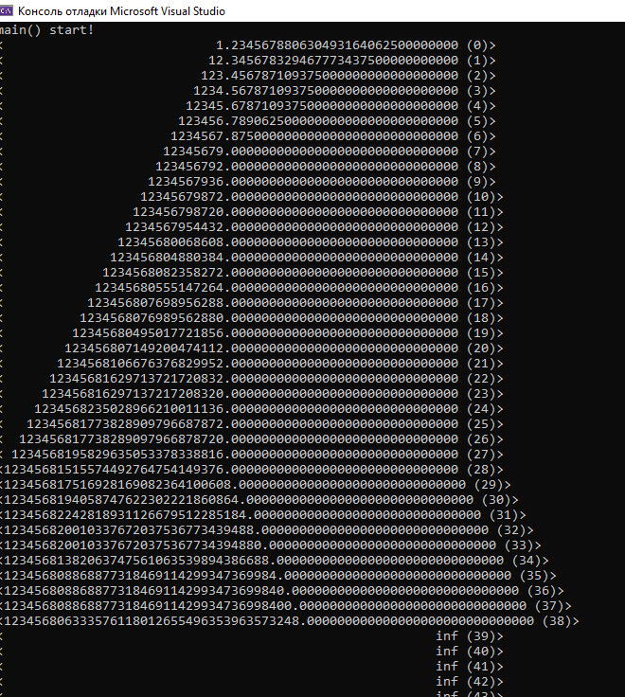
Использование вещественных типов
void main() {
printf("main() start!\n");
float f = 1.23456789012345678901234567890;
int i = 0;
while (i < 1000) {
printf("<%60.30f (%d)>\n", f, i);
f *= 10;
i += 1;
}
printf("sizeof: f = %d, i = %d", sizeof(f), sizeof(i));
printf("main() finish!\n");
}

Slide 36
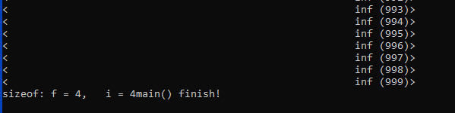
Использование вещественных типов
void main() {
printf("main() start!\n");
float f = 1.23456789012345678901234567890;
int i = 0;
while (i < 1000) {
printf("<%60.30f (%d)>\n", f, i);
f *= 10;
i += 1;
}
printf("sizeof: f = %d, i = %d", sizeof(f), sizeof(i));
printf("main() finish!\n");
}

Slide 37
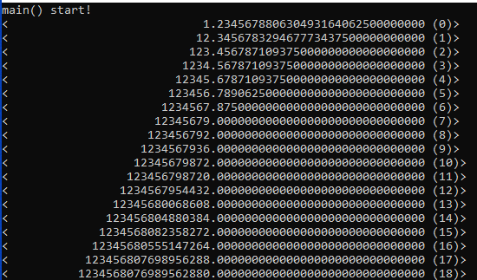
Использование вещественных типов
void main() {
printf("main() start!\n");
float f = 1.23456789012345678901234567890;
int i = 0;
while (i < 1000) {
printf("<%60.30f (%d)>\n", f, i);
f *= 10;
i += 1;
}
printf("sizeof: f = %d, i = %d", sizeof(f), sizeof(i));
printf("main() finish!\n");
}

Slide 38
Использование вещественных типов
void main() {
printf("main() start!\n");
double f = 1.23456789012345678901234567890;
int i = 0;
while (i < 1000) {
printf("<%60.30f (%d)>\n", f, i);
f *= 10;
i += 1;
}
printf("sizeof: f = %d, i = %d", sizeof(f), sizeof(i));
printf("main() finish!\n");
}

Slide 39
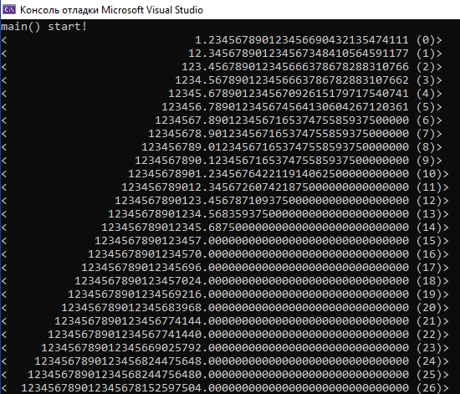
Использование вещественных типов
void main() {
printf("main() start!\n");
double f = 1.23456789012345678901234567890;
int i = 0;
while (i < 1000) {
printf("<%60.30f (%d)>\n", f, i);
f *= 10;
i += 1;
}
printf("sizeof: f = %d, i = %d", sizeof(f), sizeof(i));
printf("main() finish!\n");
}

Slide 40
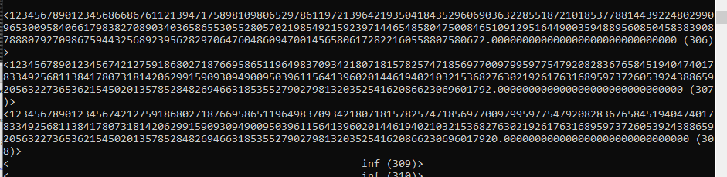
Использование вещественных типов
void main() {
printf("main() start!\n");
double f = 1.23456789012345678901234567890;
int i = 0;
while (i < 1000) {
printf("<%60.30f (%d)>\n", f, i);
f *= 10;
i += 1;
}
printf("sizeof: f = %d, i = %d", sizeof(f), sizeof(i));
printf("main() finish!\n");
}

Slide 41
Какие типы есть в Си?

Slide 42
Указатели в Си
Указатели - это переменные, показывающие место или адрес памяти, где расположены другие объекты (переменные, функции и др.).
Так как указатель содержит адрес некоторого объекта, то через него можно обращаться к этому объекту.
Унарная операция & дает адрес объекта, поэтому оператор
у = &х;
присваивает адрес переменной х переменной у.
Унарная операция * воспринимает свой операнд как адрес некоторого объекта и использует этот адрес для выборки содержимого, поэтому оператор
z = *y;
присваивает z значение переменной, записанной по адресу у.
Если
y = &x;
z = *у;
то z = x.
https://dfe.petrsu.ru/koi/posob/c/c.htm#g2.3
Указатели определяются в Си так: ТИП * имя_указателя;
Например int *y; // y – указатель на int

Slide 43
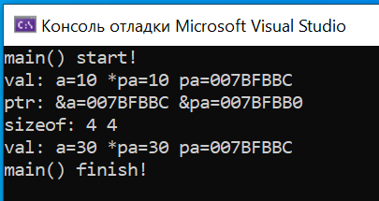
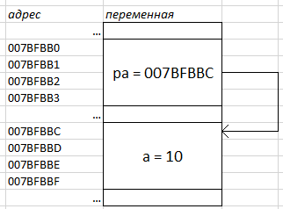
Пример №1 работы с указателем
#include <stdio.h>
void main() {
printf("main() start!\n");
int a;
int* pa;
a = 10;
pa = &a;
printf("val: a=%d *pa=%d pa=%p\n", a, *pa, pa);
printf("ptr: &a=%p &pa=%p\n", &a, &pa);
printf("sizeof: %d %d\n", sizeof a, sizeof (pa));
*pa = 30;
printf("val: a=%d *pa=%d pa=%p\n", a, *pa, pa);
printf("main() finish!\n");
}

Slide 44
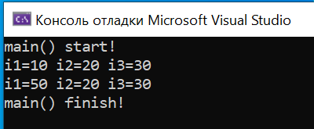
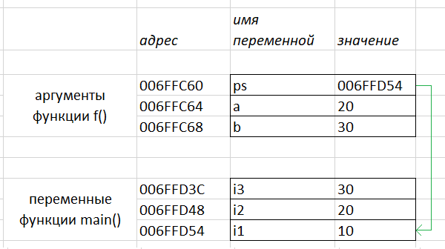
Пример №2 работы с указателем
#include <stdio.h>
// В функции f вычисляется сумма a + b
// Результат вычисления помещается по адресу,
// заданному в аргументе ps
void f(int *ps, int a, int b) {
*ps = a + b;
}
void main() {
printf("main() start!\n");
int i1, i2, i3;
i1 = 10;
i2 = 20;
i3 = 30;
printf("i1=%d i2=%d i3=%d\n", i1, i2, i3);
f(&i1, i2, i3);
printf("i1=%d i2=%d i3=%d\n", i1, i2, i3);
printf("main() finish!\n");
}

Slide 45
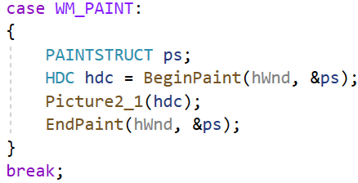
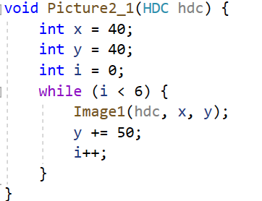
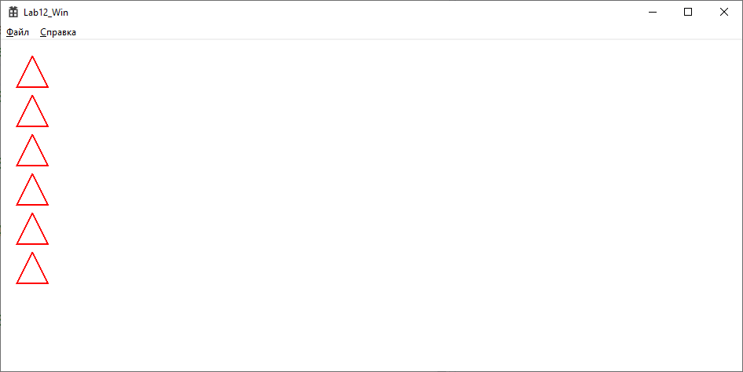

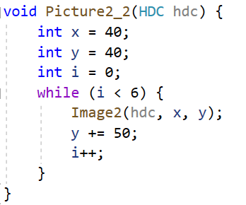
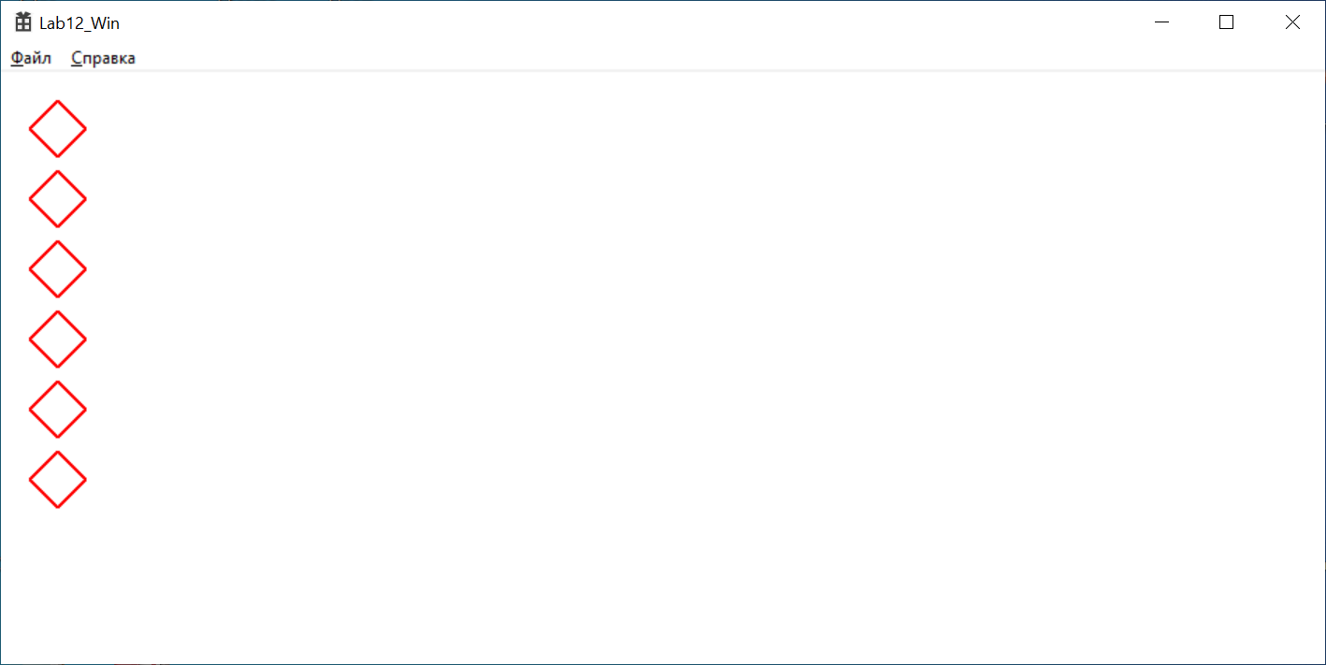
Пример №3 работы с указателем (1)

Slide 46
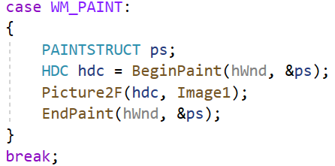
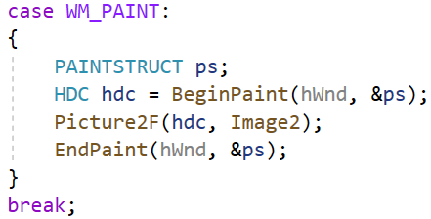
Пример №3 работы с указателем (2)
void Picture2F(HDC hdc, void (*pfImage)(HDC hdc, int cx, int cy)) {
int x = 40;
int y = 40;
int i = 0;
while (i < 6) {
pfImage(hdc, x, y);
y += 50;
i++;
}
}

Slide 47
Массивы
https://dfe.petrsu.ru/koi/posob/c/c.htm#g3.1
Массив состоит из элементов одного и того же типа.
Ко всему массиву целиком можно обращаться по имени. Кроме того, можно выбирать любой элемент массива. Для этого необходимо задать индекс, который указывает на его относительную позицию.
Если массив объявлен, то к любому его элементу можно обратиться следующим образом: указать имя массива и индекс элемента в квадратных скобках.
Массивы определяются так же, как и переменные:
int a[100];
char b[20];
float d[50];
В первой строке объявлен массив а из 100 элементов целого типа: а[0], а[1], ..., а[99] (индексация всегда начинается с нуля). Во второй строке элементы массива b имеют тип char, а в третьей - float.

Slide 48
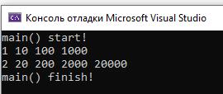
Массивы – пример 1
#include <stdio.h>
void main() {
printf("main() start!\n");
int a[4];
a[0] = 1;
a[1] = 10;
a[2] = 100;
a[3] = 1000;
printf("%d %d %d %d\n", a[0], a[1], a[2], a[3]);
int b[5] = {2, 20, 200, 2000, 20000};
printf("%d %d %d %d %d\n", b[0], b[1], b[2], b[3], b[4]);
printf("main() finish!\n");
}

Slide 49
Массивы – пример 2
#include <stdio.h>
void main() {
printf("main() start!\n");
int a[4];
a[0] = 1;
a[1] = 10;
a[2] = 100;
a[3] = 1000;
int i;
i = 0;
while (i < 4) {
printf("%d ", a[i]);
i++;
}
printf("\n");
int b[5] = {2, 20, 200, 2000, 20000};
i = 0;
while (i < 5) {
printf("%d ", b[i]);
i++;
}
printf("\n");
printf("main() finish!\n");
}

Slide 50
Структуры
https://dfe.petrsu.ru/koi/posob/c/c.htm#g3.3
Структура - это объединение одного или нескольких объектов (переменных, массивов, указателей, других структур и т.д.).
Как и массив, она представляет собой совокупность данных. Отличием является то, что к ее элементам необходимо обращаться по имени и что различные элементы структуры не обязательно должны принадлежать одному типу.
Объявление структуры осуществляется с помощью ключевого слова struct, за которым идет ее тип и далее список элементов, заключенных в фигурные скобки:
struct тип {
тип элемента_1 имя элемента_1;
.........
тип элемента_n имя элемента_n;
};

Slide 51
Структура - пример
#include <stdio.h>
struct date { int d, m, y; };
void main() {
printf("main() start!\n");
struct date d1;
d1.d = 11;
d1.m = 3;
d1.y = 2022;
struct date d2 = { 31, 12, 2021 };
printf("(%02d.%02d.%d)\n", d1.d, d1.m, d1.y);
printf("(%02d.%02d.%d)\n", d2.d, d2.m, d2.y);
printf("main() finish!\n");
}

Slide 52
typedef
https://dfe.petrsu.ru/koi/posob/c/c.htm#g3.4
Рассмотрим описание структуры:
struct data {int d, m, у;};
Здесь фактически вводится новый тип данных - data. Теперь его можно использовать для объявления конкретных экземпляров структуры, например:
struct data а, b, с;
В язык Си введено специальное средство, позволяющее назначать имена типам данных (переименовывать). Таким средством является оператор typedef. Он записывается в следующем виде:
typedef тип имя;
Здесь "тип" - любой разрешенный тип данных и "имя" - любой разрешенный идентификатор.
Рассмотрим пример:
typedef int INTEGER;
После этого можно сделать объявление:
INTEGER а, b;
Оно будет выполнять то же самое, что и привычное объявление int a,b;. Другими словами, INTEGER можно использовать как синоним ключевого слова int.

Slide 53
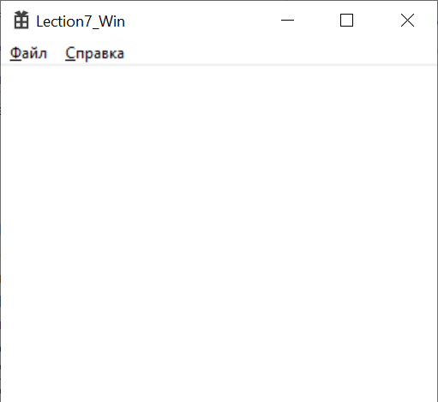
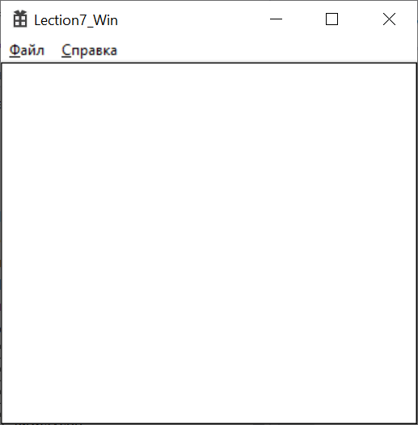
struct и typedef – пример (RECT)
// windef.h?
typedef struct tagRECT
{
LONG left;
LONG top;
LONG right;
LONG bottom;
} RECT;
…
// RECT - Структура, в которой хранятся параметры прямоугольника
RECT rect; // struct tagRECT rect;
//Определяем размер клиентской области окна
GetClientRect(hWnd, &rect);
// Рисуем прямоугольник по границам клиентской области окна
Rectangle(hdc, rect.left, rect.top, rect.right, rect.bottom);

Slide 54
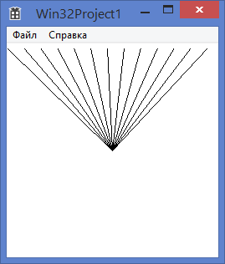
Рисуем много линий из центра
case WM_PAINT:
{
PAINTSTRUCT ps;
HDC hdc = BeginPaint(hWnd, &ps);
RECT rect;
GetClientRect(hWnd, &rect);
int cx = rect.right / 2;
int cy = rect.bottom / 2;
int x = 0;
while (x < rect.right) {
MoveToEx(hdc, cx, cy, NULL);
LineTo(hdc, x, 5);
x += 20;
}
EndPaint(hWnd, &ps);
}

Slide 55
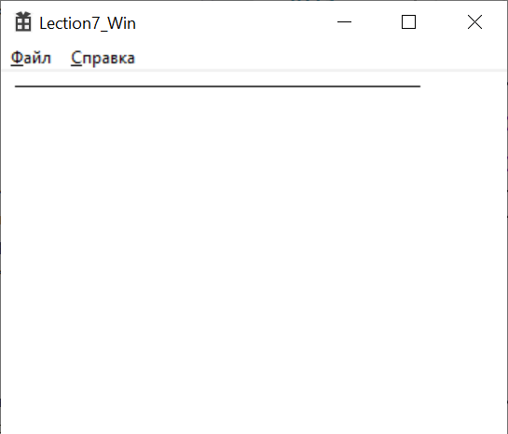
Использование POINT
// windef.h?
typedef struct tagPOINT
{
LONG x;
LONG y;
} POINT;
…
POINT p1;
p1.x = 10;
p1.y = 10;
POINT p2 = { 300, 10 };
MoveToEx(hdc, p1.x, p1.y, NULL);
LineTo(hdc, p2.x, p2.y);

Slide 57
Массивы&Структуры – пример - Polygon
HBRUSH hBrush = CreateHatchBrush(HS_CROSS, RGB(128, 0, 128));
SelectObject(hdc, hBrush);
Ellipse(hdc, 0, 0 , 160, 120);
HBRUSH hBrush2 = CreateHatchBrush(HS_DIAGCROSS, RGB(128, 0, 128));
SelectObject(hdc, hBrush2);
POINT pt[5];
pt[0].x = 100;
pt[0].y = 50;
pt[1].x = 150;
pt[1].y = 100;
pt[2].x = 150;
pt[2].y = 150;
pt[3].x = 50;
pt[3].y = 150;
pt[4].x = 50;
pt[4].y = 100;
Polygon(hdc, pt, 5);

Slide 58
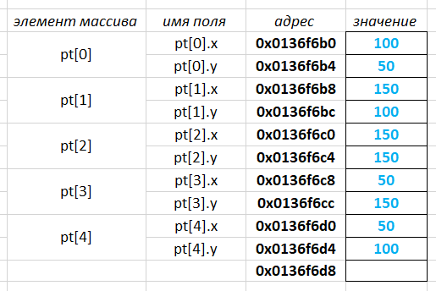
Массивы&Структуры – размещение в памяти
POINT pt[5];
pt[0].x = 100;
pt[0].y = 50;
pt[1].x = 150;
pt[1].y = 100;
pt[2].x = 150;
pt[2].y = 150;
pt[3].x = 50;
pt[3].y = 150;
pt[4].x = 50;
pt[4].y = 100;
Polygon(hdc, pt, 5);

Slide 60
Какие типы есть в Си?

Slide 61
printf/scanf и базовые типы
Тип | Спецификатор формата
char | %c
signed char | %c (также %d или %hhi (%hhx, %hho) для вывода в числовой форме)
unsigned char | %c (или %hhu для вывода в числовой форме)
short short int signed short signed short int | %hi
unsigned short unsigned short int | %hu
int signed signed int | %i или %d
unsigned unsigned int | %u
Тип | Спецификатор формата
long long int signed long signed long int | %li или %ld
unsigned long unsigned long int | %lu
long long long long int signed long long signed long long int | %lli или %lld
unsigned long long unsigned long long int | %llu
float | %f (автоматически преобразуется в double для printf())
double | %f (%F) (%lf (%lF) для scanf()) %g %G %e %E (для научной нотации)^{[6]}
long double | %Lf %LF %Lg %LG %Le %LE[
https://ru.wikipedia.org/wiki/%D0%A1%D0%B8%D1%81%D1%82%D0%B5%D0%BC%D0%B0_%D1%82%D0%B8%D0%BF%D0%BE%D0%B2_%D0%A1%D0%B8

Slide 62
Где прочитать про типы данных в Си?
С.Ю. Курсков Введение в язык Си
Типы данных - https://dfe.petrsu.ru/koi/posob/c/c.htm#g1.2
Указатели и операции с ними - https://dfe.petrsu.ru/koi/posob/c/c.htm#g2.3
Массивы - https://dfe.petrsu.ru/koi/posob/c/c.htm#g3.1
Структуры - https://dfe.petrsu.ru/koi/posob/c/c.htm#g3.3
Битовые поля - https://dfe.petrsu.ru/koi/posob/c/c.htm#g3.5
Объединение (union) - https://dfe.petrsu.ru/koi/posob/c/c.htm#g3.6
Перечислимый тип данных - https://dfe.petrsu.ru/koi/posob/c/c.htm#g3.7
Указатели на функции - https://dfe.petrsu.ru/koi/posob/c/c.htm#g4.3
**Система типов Си - https://ru.wikipedia.org/wiki/%D0%A1%D0%B8%D1%81%D1%82%D0%B5%D0%BC%D0%B0_%D1%82%D0%B8%D0%BF%D0%BE%D0%B2_%D0%A1%D0%B8
****Б. Керниган, Д. Ритчи Язык программирования Си
Типы и размеры данных - http://givi.olnd.ru/kr2/02.html#c0202

Slide 64
Лабораторная работа №12
Использование Polyline и Polygon

Slide 65
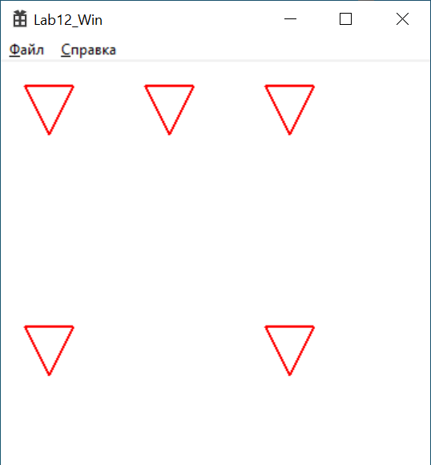
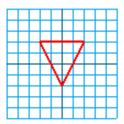
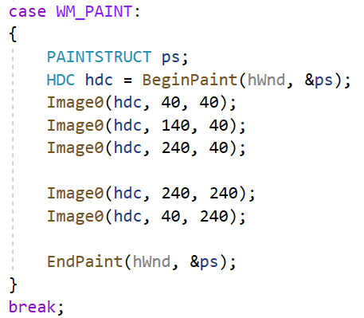
Задача 1. Отрисовка треугольника 1
Функцию Image0() вставить в ваш код и при помощи нее нарисовать от 3 до 5 треугольников в окне приложения.
void Image0(HDC hdc, int cx, int cy) {
HPEN hPen;
hPen = CreatePen(PS_SOLID, 2, RGB(255, 0, 0));
SelectObject(hdc, hPen);
POINT p[4];
p[0].x = cx;
p[0].y = cy + 20;
p[1].x = cx + 20;
p[1].y = cy - 20;
p[2].x = cx - 20;
p[2].y = cy - 20;
p[3].x = cx;
p[3].y = cy + 20;
Polyline(hdc, p, 4);
DeleteObject(hPen);
}

Slide 66
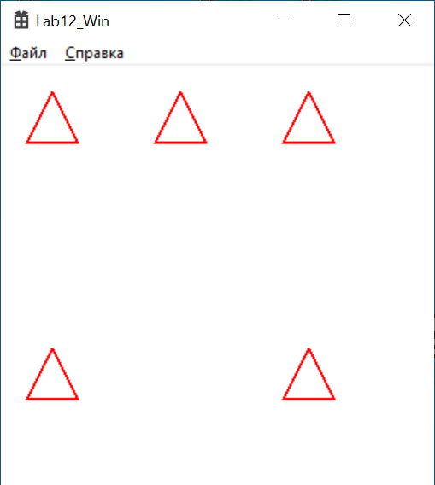
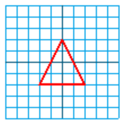
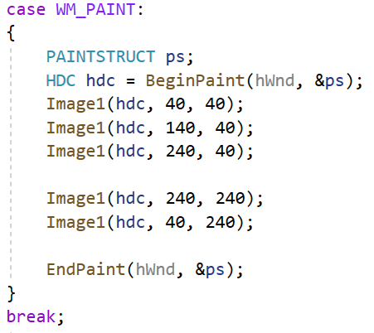
Задача 2. Отрисовка треугольника 2
Функцию Image1() вставить в ваш код и при помощи нее нарисовать от 3 до 5 треугольников в окне приложения.
void Image1(HDC hdc, int cx, int cy) {
HPEN hPen;
hPen = CreatePen(PS_SOLID, 2, RGB(255, 0, 0));
SelectObject(hdc, hPen);
POINT p[4] = {
cx, cy - 20,
cx + 20, cy + 20,
cx - 20, cy + 20,
cx, cy - 20
};
Polyline(hdc, p, 4);
DeleteObject(hPen);
}

Slide 67
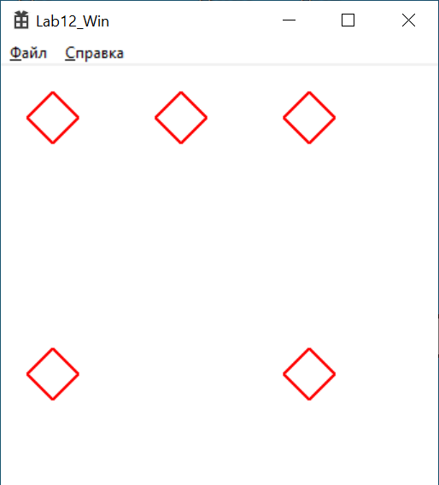
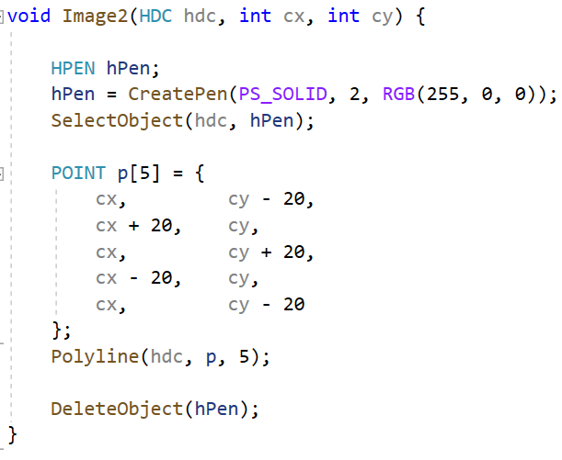

Задача 3. Отрисовка ромба
Нужно создать функцию Image2() и при помощи нее нарисовать от 3 до 5 ромбиков в окне приложения.

Slide 68


Задача 4. Отрисовка сложной фигуры 1
Нужно создать функцию Image3(), в которой отрисовать фигуру по образцу и при помощи неё нарисовать от 3 до 5 фигур в окне приложения.

Slide 69

Задача 5*. Отрисовка сложной фигуры 2
Нужно создать функцию Image4(), в которой отрисовать фигуру по образцу и при помощи неё нарисовать от 3 до 5 фигур в окне приложения.

Slide 70





Домашнее задание по ЛР12
Доделать задачи 1-4.
Сделать функцию Image5() в которой отрисовать следующую фигуру. При помощи Image5() нарисовать от 3 до 5 фигур.
** Сделать одну из следующих фигур:
4) Сделать еще две ваши собственные (уникальные) фигуры. Одну из них сделать при помощи Polygon
5) Обязательно! Принести получившийся код на занятие. Его будем использовать и переделывать на следующих лабораторных работах.

Slide 71
ИТОГО по ЛР12
Научились использовать Polyline/Polygon

Slide 73
Лабораторная работа №13
Вложенные циклы

Slide 74


Задача 1. Отрисовка треугольника 1 в цвете
Функцию Image0() вставить в ваш код и при помощи нее нарисовать от 3 до 5 треугольников в окне приложения - разным цветом.
void Image0(HDC hdc, int cx, int cy, COLORREF color) {
HPEN hPen;
hPen = CreatePen(PS_SOLID, 2, color);
SelectObject(hdc, hPen);
POINT p[4] = {
cx, cy + 20,
cx + 20, cy - 20,
cx - 20, cy - 20,
cx, cy + 20
};
Polyline(hdc, p, 4);
DeleteObject(hPen);
}

Slide 75


Задача 2. Отрисовка треугольника 2 в цвете
Функцию Image1() из предыдущей лабораторной работы переделайте таким образом, чтобы она могла отрисовывать треугольники разным цветом.

Slide 76

Задача 3. Вертикальный ряд фигур
При помощи функции Image0() нарисовать вертикальный ряд фигур.
void PictureV(HDC hdc) {
int x, y, i;
x = 100;
y = 50;
i = 0;
do {
Image0(hdc, x, y, RGB(0, 255, 0));
y += 70;
i++;
} while (i < 6);
}
case WM_PAINT:
{
PAINTSTRUCT ps;
HDC hdc = BeginPaint(hWnd, &ps);
PictureV(hdc);
EndPaint(hWnd, &ps);
}
break;

Slide 77

Задача 4. Горизонтальный ряд фигур
При помощи функции Image0() нарисовать горизонтальный ряд фигур.
void PictureH(HDC hdc) {
int x, y, j;
x = 100;
y = 50;
j = 0;
do {
Image0(hdc, x, y, RGB(255, 0, 0));
x += 50;
j++;
} while (j < 8);
}
case WM_PAINT:
{
PAINTSTRUCT ps;
HDC hdc = BeginPaint(hWnd, &ps);
PictureH(hdc);
EndPaint(hWnd, &ps);
}
break;

Slide 78

Задача 5. Много рядов фигур
При помощи функции Image0() нарисовать много рядов фигур. Использовать для этого вложенные циклы.
void PictureVH(HDC hdc) {
int x, y, i, j;
y = 50;
i = 0;
do {
x = 100;
j = 0;
do {
Image0(hdc, x, y, RGB(255, 255, 0));
x += 50;
j++;
} while (j < 8);
y += 70;
i++;
} while (i < 6);
}
case WM_PAINT:
{
PAINTSTRUCT ps;
HDC hdc = BeginPaint(hWnd, &ps);
PictureVH(hdc);
EndPaint(hWnd, &ps);
}
break;

Slide 79


Задача 6*. Изменение цвета 1
При помощи функции Image0() нарисовать вертикальный ряд фигур – с изменением цвета.
case WM_PAINT:
{
PAINTSTRUCT ps;
HDC hdc = BeginPaint(hWnd, &ps);
PictureV2(hdc);
EndPaint(hWnd, &ps);
}
break;

Slide 80


Задача 7*. Изменение цвета 2
При помощи функции Image0() нарисовать вертикальный ряд фигур – с изменением цвета.
case WM_PAINT:
{
PAINTSTRUCT ps;
HDC hdc = BeginPaint(hWnd, &ps);
PictureH2(hdc);
EndPaint(hWnd, &ps);
}
break;

Slide 81


Задача 8*. Изменение цвета 3
При помощи функции Image0() нарисовать вертикальный ряд фигур – с изменением цвета.
case WM_PAINT:
{
PAINTSTRUCT ps;
HDC hdc = BeginPaint(hWnd, &ps);
PictureV2H2(hdc);
EndPaint(hWnd, &ps);
}
break;

Slide 82

Домашнее задание по ЛР13
Доделать задачи 1-5.
* Доделать задачи 6-8
Все сделанные в предыдущей лаб работе функции отрисовки фигур Image2(), Image3() и т.д. – переделать таким образом, чтобы можно было рисовать фигуры разным цветом.
Используя самые красивые 3 фигуры, созданные вами, создать рисунки из множества рядов из каждой из этих фигур.
** Используя все созданные вами фигуры нарисовать подобную картину:

Slide 83
ИТОГО по ЛР13
Познакомились с вложенными циклами

Slide 85
ИТОГО по лекции 7
Узнали практически всё про типы в Си – базовые: целые, вещественные, про указатели, про массивы и структуры.
Узнали как при помощи Polyline и Polygon рисовать сложные фигуры.
Узнали что нужно сделать в ЛР12 и ЛР13

